Slide 1
Организация внеурочной деятельности в рамках ФГОС для первоклассников с интеллектуальными нарушениями
Замдиректора по ВР
Летюшева Т.П
Ванино, 2015.г.

Slide 2
В соответствии с федеральным государственным образовательным стандартом начального общего образования основная образовательная программа реализуется образовательным учреждением через учебный план и внеурочную деятельность. Цель внеурочной деятельности: создание условий для проявления и развития ребенком своих интересов на основе свободного выбора, постижения духовно-нравственных ценностей и культурных традиций. В требованиях к структуре основной образовательной программы начального общего образования определено, что внеурочная деятельность организуется по 5 направлениям развития личности (духовно-нравственное, социальное, общеинтеллектуальное, общекультурное, спортивно-оздоровительное).

Slide 3
Для реализации этих направлений в школе доступны следующие виды внеурочной деятельности:
Игровая деятельность
Познавательная деятельность
Проблемно-ценностное общение
Досугово-развлекательная деятельность (досуговое общение)
Художественное творчество
Социальное творчество (социально значимая деятельность)
Трудовая (производственная) деятельность
Спортивно-оздоровительная деятельность
Туристско-краеведческая деятельность

Slide 4
В этом учебном году мы работали, используя оптимизационную модель. В ее реализации принимают участие все педагогические работники нашего учреждения (учителя, педагог-организатор, социальный педагог, педагог-психолог, учитель-логопед, воспитатели, библиотекарь и другие). Координирующую роль выполняет, как правило, классный руководитель.
Инициативной творческой группой было разработано положение о внеурочной деятельности в СКШИ.
Разрабатываются программы в соответствии с ФГОС НОО:
духовно-нравственного развития и воспитания;
формирования экологической культуры, здорового и безопасного образа жизни;
сотрудничества с родителями.
Руководители кружков, воспитатели интерната составили рабочие программы внеурочной деятельности. Классным руководителем Шишкановой С.Е. была разработана воспитательная система класса «Ступени» с учетом всех направлений внеурочной деятельности.

Slide 5
Особое внимание уделяли тому, чтобы каждый ребёнок мог развиваться по направлениям, предусмотренным государственным стандартом образования .
В августе – сентябре учитель первого класса Шишканова С. Е. провела мониторинг родителей первоклассников с целью выявления склонностей и способностей детей, выяснения какие учреждения дополнительного образования посещали дети и чем они хотели бы заниматься в школе.

Slide 6
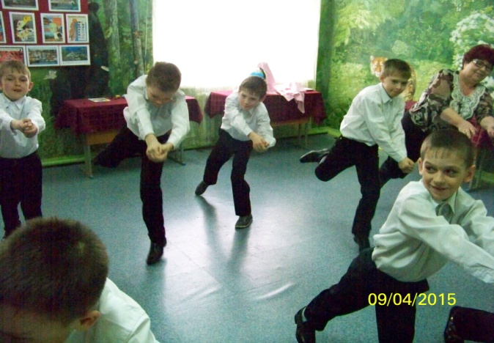
В результате опроса, с учетом индивидуально –дифференцированного подхода и пожеланий родителей, сформировали группы ребят, составили расписание занятий.
Для того чтобы первоклассники не переутомлялись, в школе строго соблюдается охранительно-педагогический режим, который предусматривает обязательную прогулку на свежем воздухе после уроков, лишь затем проводятся занятия внеурочной деятельности.
Во время занятий обязательны физкультминутки, релаксационные паузы.
Для ребят, проживающих в
интернате, предусмотрен дневной сон
и прогулка после полдника.

Slide 7
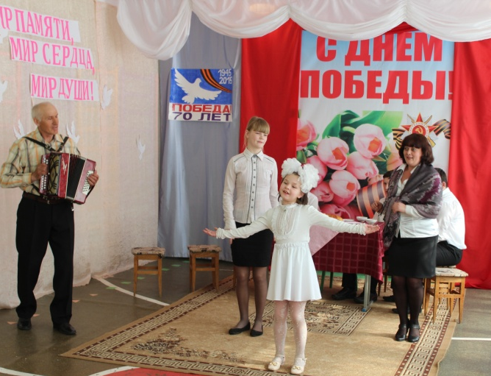
Духовно-нравственное направление развития первоклассников было реализовано через общешкольные мероприятия: уроки-памяти, торжественные линейки детской организации «Дружина добрых друзей», посвященные памятным датам нашей Родины; праздники, сюрпризы, конкурсы, экскурсии, выставки литературы, библиотечные гостиные, а также мероприятия организованные классным руководителем: беседы «Что такое хорошо, и что такое плохо» (правила поведения в общественных местах, обязанности школьника), игру- тренинг «Учусь находить интересные занятия», «Вежливые игры» (развитие коммуникативных навыков), «О культуре поведения в школе», «Правила хорошего тона»; игру-путешествие «Кто такие – одноклассники?», «Я - неповторимый человек»; беседы наедине «Хочу рассказать…»; викторину «Культура моей страны и Я», Урок нравственности «Я иду в гости».

Slide 8
Общеинтеллектуальное направление реализовано через участие в
декадниках по различным предметам,
беседы «Ты хозяин в своём классе» (о бережном отношении к классу и учебным принадлежностям) , «Каждой вещи свое место», «За что человека уважают в семье и обществе?»;
игровое занятие «Весёлая экономика»,
самопрезентацию «Я и мои таланты»,
конкурс рисунков «Все профессии важны»,
викторину «Чтение – вот лучшее учение»,
акцию «Ветеран живёт рядом» (изготовление открыток), а также
занятия в театральном кружке «Лукоморье»,
факультативе «Азбука дорожного движения»,
студии эстрадного жанра «Драйв» и др.

Slide 9
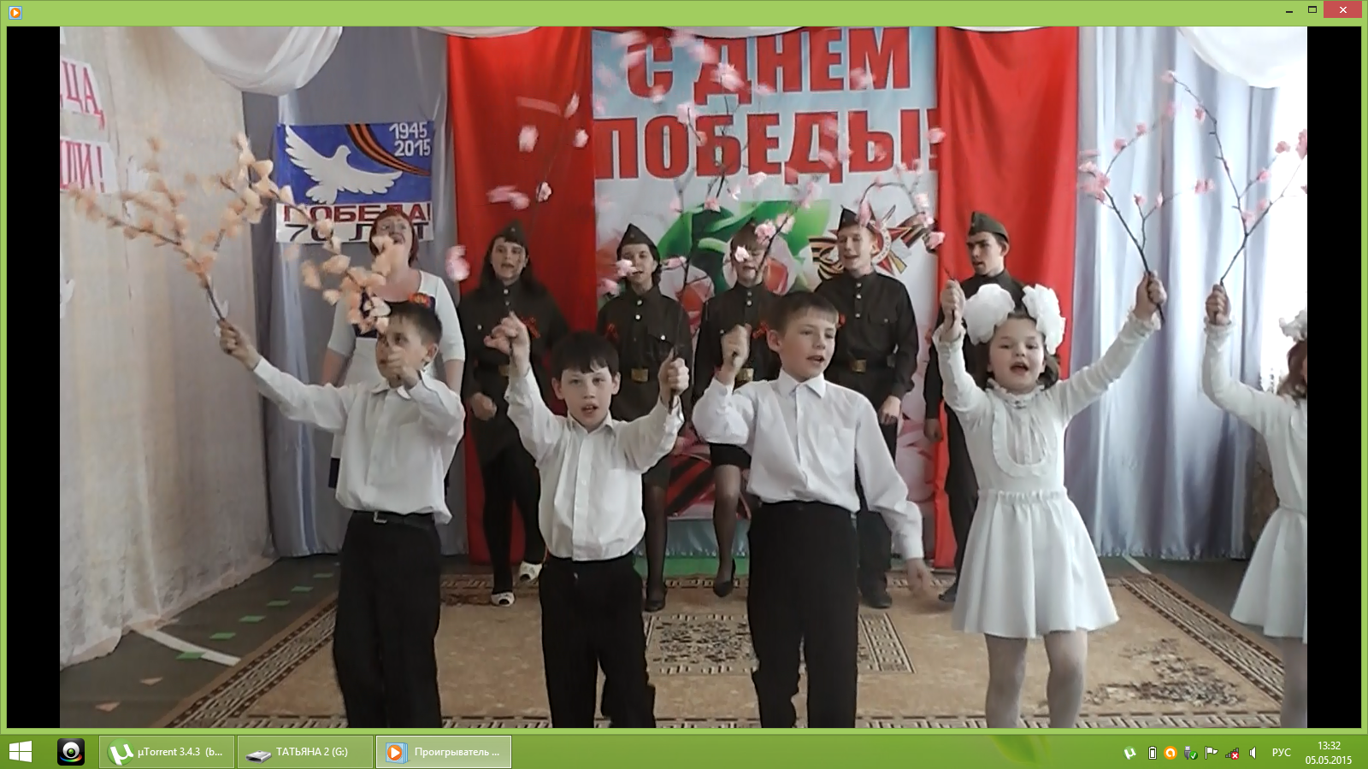
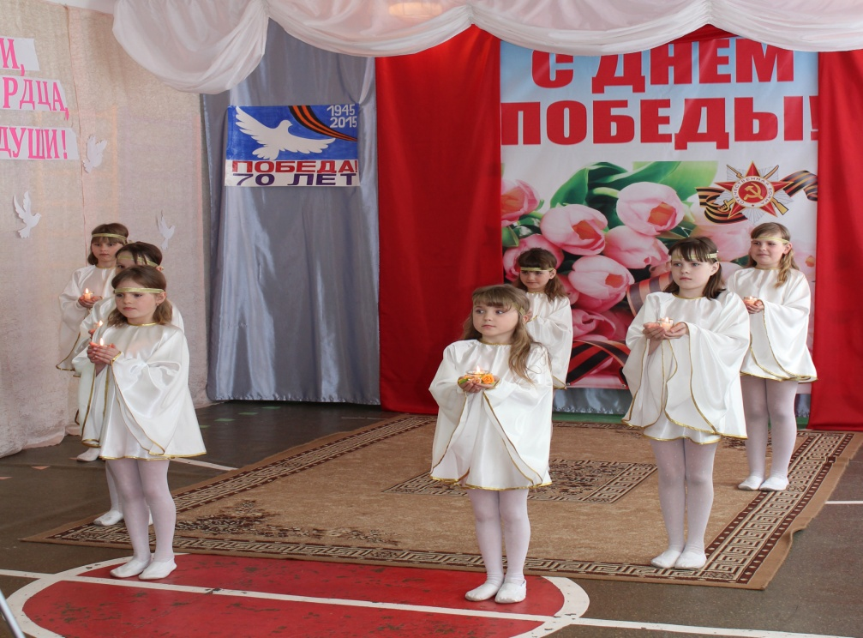
Главной целью театрального кружка «Лукоморье» (руководитель Лысенко Е.Г) и студии эстрадного жанра «Драйв» (руководитель Рябова М.О) является развитие познавательных способностей, коррекция психических процессов, формирование нестандартного мышления.
А также расширение социальных контактов детей в доступных для них пределах, в том числе и с нормально развивающимися сверстниками. Во время занятий происходит становление у детей развитых форм самосознания и самоконтроля, у них исчезает боязнь ошибочных шагов, снижается тревожность.

Slide 10
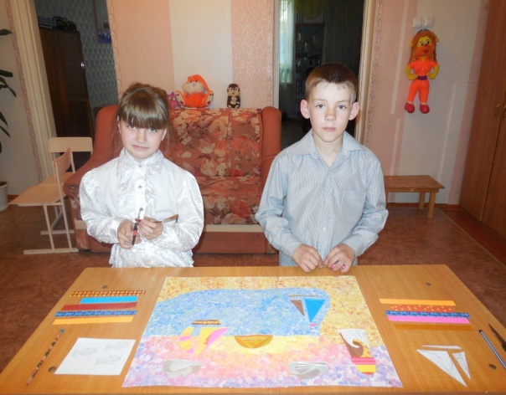
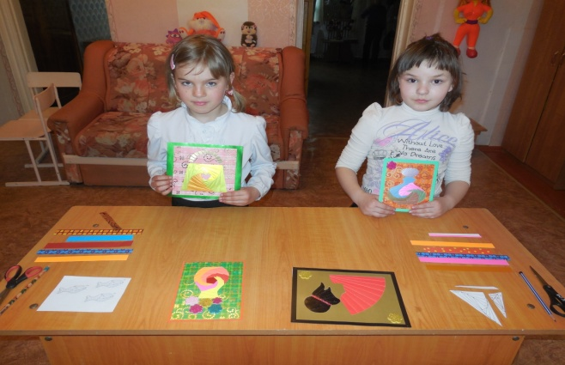
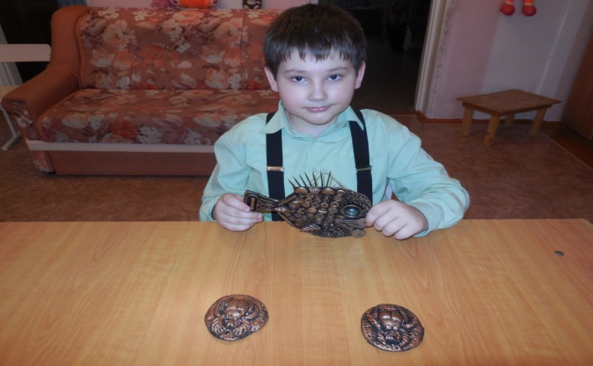
Общекультурное направление реализуется через занятия в изостудии «Волшебные краски», кружке «Оч.умелые ручки», вокально-хоровой студии «Весёлые нотки».
Основной целью изостудии «Волшебные краски», которой руководит Константинова Т.А, является развитие в ребенке природных задатков, творческого потенциала, специальных способностей, позволяющих самореализоваться в различных видах и формах художественно-творческой деятельности, постижение ребенком духовного содержания искусства, его образного языка и возможностей различных, художественных материалов.

Slide 11
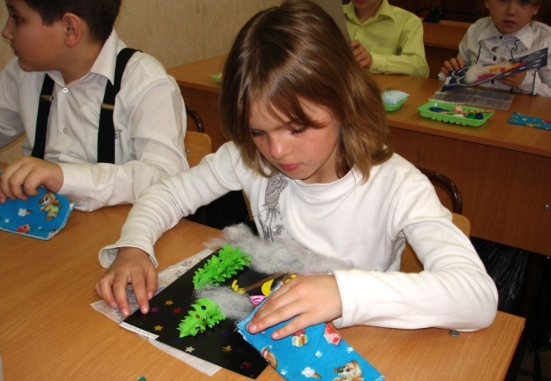
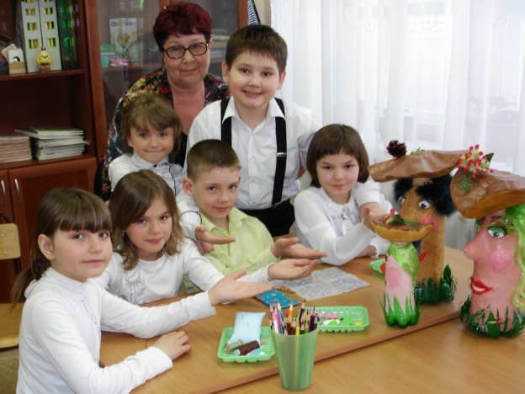
Программа кружка «Оч.умелые ручки», который ведёт Смирнова Г.А, предусматривает развитие у детей изобразительных, художественно - конструкторских способностей, нестандартного мышления, творческой индивидуальности, развитие мелкой моторики рук. Тренировка рук стимулирует саморегуляцию организма, повышает функциональную деятельность мозга и других органов.

Slide 12
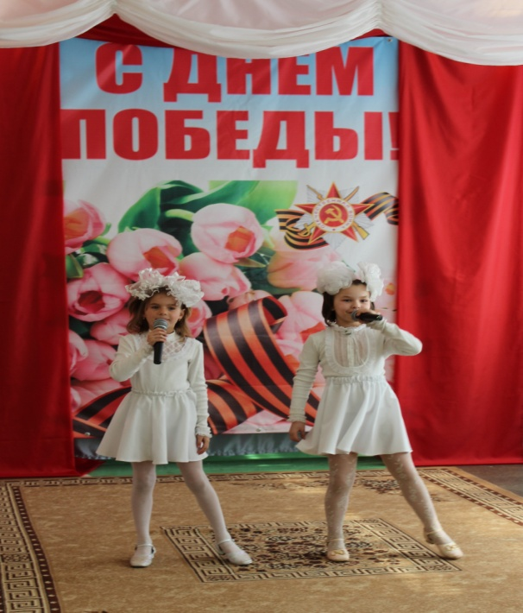
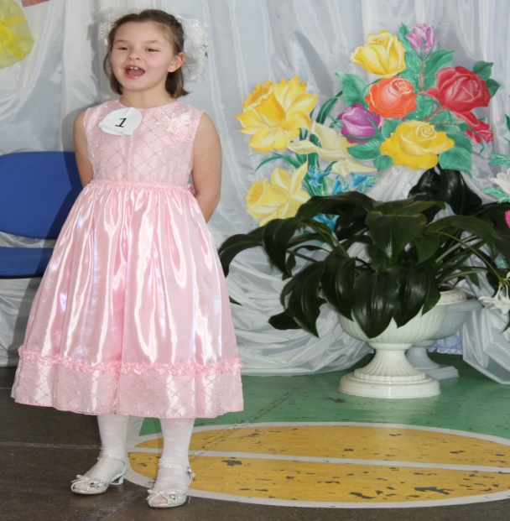
Во время занятий в хоровой студии «Весёлые нотки» (руководитель Кузнецова М. А.) у учащихся формируется устойчивый интерес к пению и развиваются исполнительские вокально-хоровые навыки, они приобщаются к сокровищнице отечественного и зарубежного вокально-хорового искусства. Ребята принимают активное участие во всех общешкольных мероприятиях, в районном («Радуга талантов») и краевом конкурсе (концерт «Мир памяти, мир сердца, мир души») что способствует расширению социальных контактов детей со сверстниками из других общеобразовательных учреждений.

Slide 13
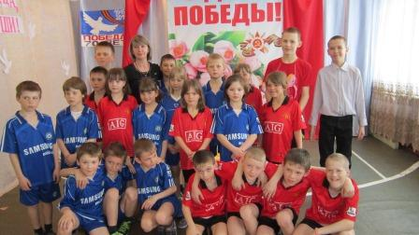
Спортивно – оздоровительное направление, реализуется через физкультурные праздники, викторины, дни здоровья, прогулки на свежем воздухе, подвижные игры, соревнования, тематические консультации для родителей.
В рамках проекта «Я и мое здоровье», разработанного Шишкановой С.Е, были проведены следующие мероприятия:
Дни здоровья, игра – путешествие «Береги сам себя», конкурс рисунков «Азбука здоровья», инструктажи по технике безопасности и пожарной безопасности;
беседа «О режиме дня», викторина «Правила
гигиены»,
интерактивное занятие «Уроки безопасности» ,
практическое занятие «Мы и наши зубы»,
спортивный турнир «Веселые старты»,
игра по ПДД «Дорожные приключения
Бабы-Яги», подвижные игры, тематическая
игра «Что значит быть здоровым человеком».

Slide 14
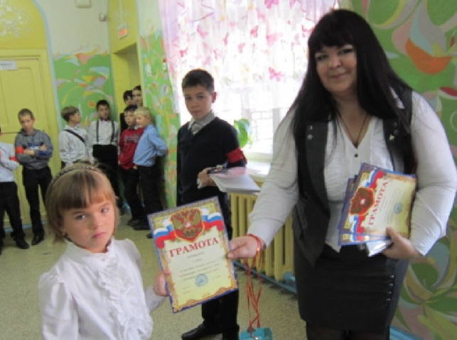
Формирование экологической культуры
реализовывали через такие формы как:
праздник-презентация «Краски осени»,
выставка поделок «Осенние посиделки»,
КТД (накорми птиц) с родителями,
коллаж «О братьях наших меньших»,
игровое занятие «Мы в ответе за тех, кого приручили»,
беседа «В помощь пернатым друзьям»,
викторина «Ребятам о зверятах»,
просмотр фильмов «Животный мир Хабаровского края», «Самые большие животные на планете: синий кит». «Путешествие по зоопарку»,
интерактивное занятие «Что окружает
нас дома? Что вокруг нас может быть
опасным?»,
проект «Тайны природы нашего края».

Slide 15
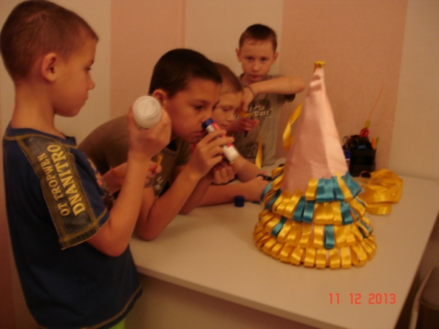
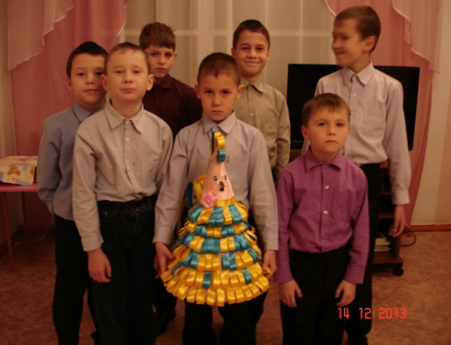
В основу организации внеурочной деятельности в рамках социального направления положена общественно – полезная деятельность: работа по озеленению класса; организация дежурства в классе, школе; профориентационные беседы, встречи с представителями разных профессий; выставки поделок и детского творчества; трудовые десанты, субботники; участие в социальных акциях, организованных взрослыми; коллективное творческое дело
Игрушка на муниципальную елку

Slide 16
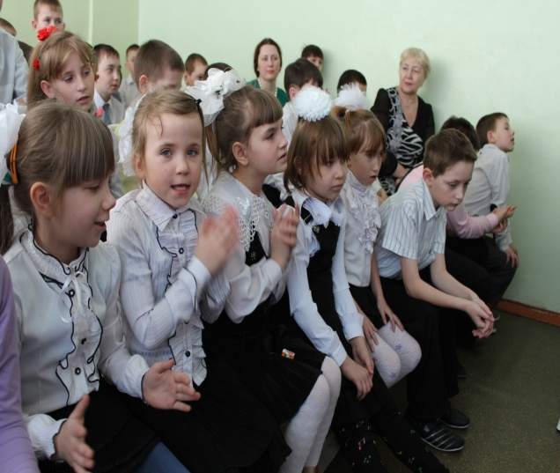
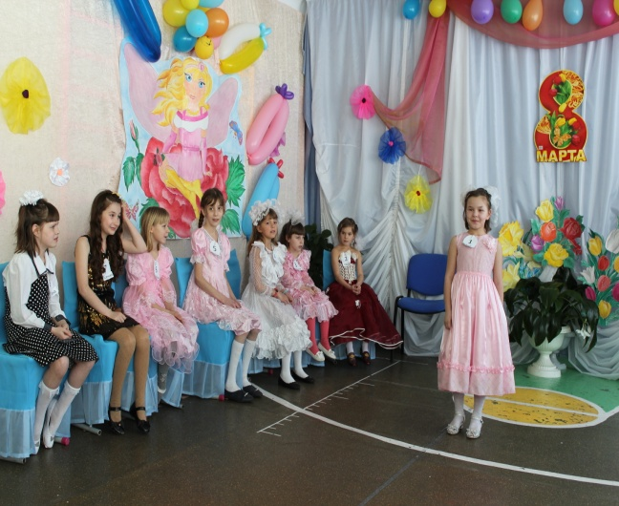
В рамках социально-образовательного проекта «Малая Родина - мое начало» были реализованы следующие мероприятия:
беседа с презентацией «С чего начинается Родина?»,
изодеятельность «По тропинкам родного края», «Моя семья»;
Праздник, посвящённый Дню матери,
викторина «Что я знаю о своем поселке?»,
семейная гостиная «Тепло родного очага»,
информационный час «Что означают наши имена, отчества, фамилии?»,
конкурс «Вместе весело шагать» и «Дюймовочки» (23 февраля,
8 Марта ),
библиотечный час «Земля. Звёзды. Космос. День космонавтики» с
ИКТ, встреча с ветеранами ВОВ «Воинская честь и слава».

Slide 17
Проведенный в конце учебного года классным руководителем мониторинг показал положительную динамику личностных результатов первоклассников. Результаты мониторинга представлены Шишкановой С.Е.
Результатом проделанной работы стало расширение повседневного жизненного опыта и социальных контактов младших школьников в доступных для них пределах, в том числе и общение со сверстниками из других общеобразовательных школ.
Наши планы на следующий учебный год: откорректировать программу внеурочной деятельности входящую в содержательный раздел АООП в соответствии с государственным стандартом.
Разработать программы: духовно-нравственного развития и воспитания; формирования экологической культуры, здорового и безопасного образа жизни; сотрудничества с родителями для 2-4 классов.

Slide 18
Благодарю за внимание !

